Slide 1
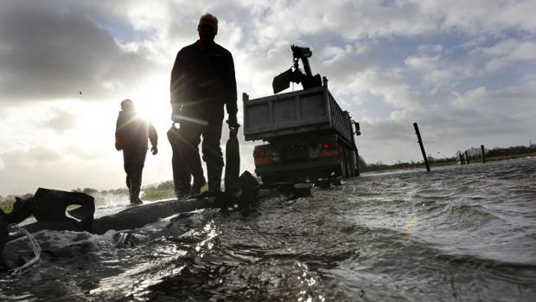
Notes:
1

Slide 2
> probleem
> technische oplossing
> chaos
Notes:
2

Slide 3
> probleem
> technische oplossing
> chaos
Ninevé
‘huis van vissen’/Technopolis
zal ondergaan
Notes:
3

Slide 4
Waar staat jouw huis?
Ninevé-benadering: wij beheersen…
Notes:
4

Slide 5
Waar staat jouw huis?
Ninevé-benadering: wij beheersen…
Westerse christenen: wij beheersen…
Notes:
5

Slide 6
Waar staat jouw huis?
Ninevé-benadering: wij beheersen…
Westerse christenen: wij beheersen…
…je bent zomaar voor jezelf bezig.
Notes:
6

Slide 7
Het probleem van Ninevé
Notes:
7

Slide 8
Het probleem van Ninevé
‘Ninevé! Een volle vijver zolang het bestond.’ - Nahum 2, 9
Notes:
8

Slide 9
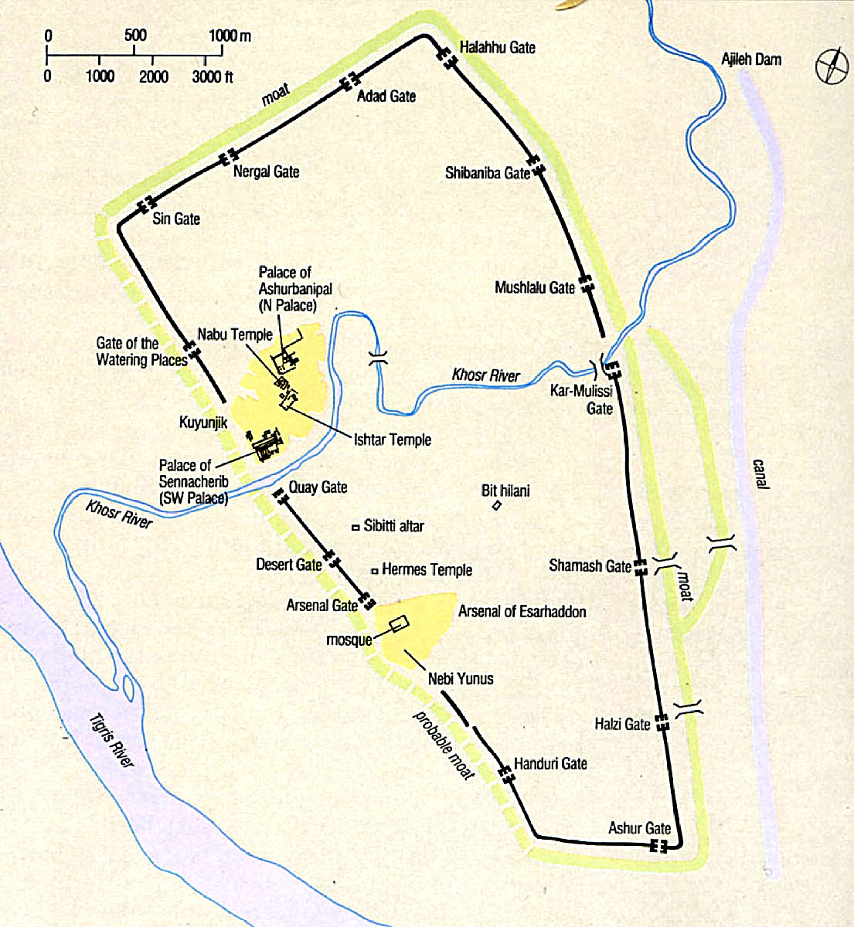
Notes:
9

Slide 10
Het probleem van Ninevé
‘Ninevé! Een volle vijver zolang het bestond.’ - Nahum 2, 9
> trots op eigen kracht
Notes:
10

Slide 11
Het probleem van Ninevé
‘Ninevé! Een volle vijver zolang het bestond.’ - Nahum 2, 9
> trots op eigen kracht
> het wordt je ondergang
Notes:
11

Slide 12
De Stad van God.
Notes:
12

Slide 13
De Stad van God.
‘Daar zag ik water onder de drempel van de tempel vandaan komen. Het stroomde naar het oosten…’
- Ezechiël 47, 1
Notes:
13

Slide 14
De Stad van God.
‘Daar zag ik water onder de drempel van de tempel vandaan komen. Het stroomde naar het oosten…’
- Ezechiël 47, 1
‘Laat wie dorst heeft bij mij komen en drinken! “Rivieren van levend water zullen stromen uit het hart van wie in mij gelooft.”’ - Johannes 7, 37-38
Notes:
14

Slide 15
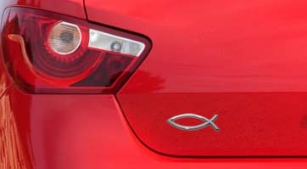
Notes:
15

